Slide 1
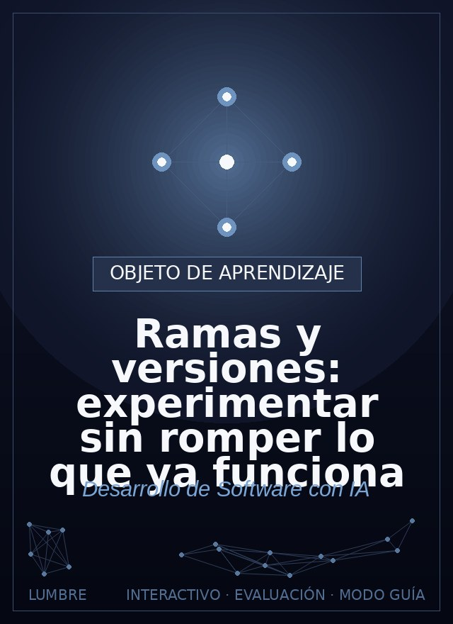
Ramas y versiones:
experimentar sin
romper lo que ya
funciona
Roadwise Consulting
Usar ramas para experimentos y etiquetas para hitos, con la IA ejecutando las operaciones.
Ver el OA en tecnologia.lumbre.lat
Notes:
Objeto de aprendizaje de Lumbre · Roadwise Consulting
Enlace: https://tecnologia.lumbre.lat/object/fsi-m14-oa02

Slide 2
Acerca de este OA · 1 de 2
Objetivo
Usar ramas para experimentos y etiquetas para hitos, con la IA ejecutando las operaciones.
Descripción
Una rama es un universo paralelo: pruebas un rediseño arriesgado ahí y lo que ya funciona sigue intacto en la principal. Si el experimento funciona, lo juntas; si no, lo borras sin dejar rastro. Las etiquetas (tags) marcan los hitos que publicas. Con la IA ejecutando Git, tú solo decides qué experimentar aparte y qué mereces guardar como versión oficial.
Ramas y versiones: experimentar sin romper lo que ya funciona
2 / 16
Notes:
Enlace al OA: https://tecnologia.lumbre.lat/object/fsi-m14-oa02

Slide 3
Acerca de este OA · 2 de 2
Autoría: Roadwise Consulting
Etiquetas: ramas · branch · tags · versiones · git
Ramas y versiones: experimentar sin romper lo que ya funciona
3 / 16
Notes:
Continuación de «Acerca de este OA» (2 de 2).

Slide 4
El semáforo de tus experimentos
Trabajar todo sobre la línea principal es temerario: cada ocurrencia nueva puede romper lo publicado. Las ramas te dan un espacio aislado para experimentar, y las etiquetas congelan los momentos que publicas. La regla del builder: en la principal solo vive código que funciona; lo dudoso nace en una rama.
Ramas y versiones: experimentar sin romper lo que ya funciona
4 / 16

Slide 5
Una línea principal, muchas sucursales · 1 de 3
Escena 1
La principal es sagrada
main guarda solo lo que funciona y está publicado o listo.
main: estable
Escena 2
La rama es el laboratorio
de main nace una rama; ahí experimentas sin riesgo.
main
rama: pago con tarjeta
Ramas y versiones: experimentar sin romper lo que ya funciona
5 / 16
Notes:
Explicación visual del OA (escenas en orden). Enlace: https://tecnologia.lumbre.lat/object/fsi-m14-oa02

Slide 6
Una línea principal, muchas sucursales · 2 de 3
Escena 3
Decidir el destino
funciona: se fusiona y la rama se cierra. No funciona: se borra, main ni se enteró.
fusionar: conservar el logro
descartar: borrar la rama
Escena 4
Marcar el hito
lo publicado se etiqueta: v1.0, v1.1. Una etiqueta es una puerta segura a la que siempre puedes volver.
Ramas y versiones: experimentar sin romper lo que ya funciona
6 / 16
Notes:
Continuación de «Una línea principal, muchas sucursales» (2 de 3).

Slide 7
Una línea principal, muchas sucursales · 3 de 3
tag v1.0
Ramas y versiones: experimentar sin romper lo que ya funciona
7 / 16
Notes:
Continuación de «Una línea principal, muchas sucursales» (3 de 3).

Slide 8
Cómo se lo pides a la IA · 1 de 2
bash
# experimentar el rediseño del checkout sin tocar lo publicado\n
$ git checkout -b rama/nuevo-checkout # creo la rama desde m
ain\n... la IA rediseña y commitea aqui ...\n\n# el experimento
paso las pruebas: lo junto a main\n$ git checkout main
# vuelvo a la principal\n$ git merge rama/nuevo-ch
eckout # absorbo el logro\n$ git branch -d rama/nuevo
-checkout # cierro el laboratorio\n\n# publique: congelo
este punto para siempre\n$ git tag v1.2\n$ git tag -l
# listar mis versiones oficiales
Ramas y versiones: experimentar sin romper lo que ya funciona
8 / 16

Slide 9
Cómo se lo pides a la IA · 2 de 2
Nadie memoriza estas líneas: las pide. «Crea una rama para X», «fusiona la rama si pasó las pruebas», «étiqueta esta versión como v1.2». Tu trabajo es decidir cuándo cada una aplica.
Ramas y versiones: experimentar sin romper lo que ya funciona
9 / 16
Notes:
Continuación de «Cómo se lo pides a la IA» (2 de 2).

Slide 10
Cuándo usar cada una
Las ramas protegen el presente; las etiquetas protegen el pasado.
Ramas y versiones: experimentar sin romper lo que ya funciona
10 / 16
Notes:
Título completo de la tabla que sigue.

Slide 11
Tabla · 1 de 2
Situación | Herramienta | Frase para la IA
Pruebo un cambio arriesgado | rama nueva | «Abre una rama para experimentar esto sin tocar main»
El experimento funcionó y probé | fusionar (merge) | «Fusiona la rama a main»
El experimento fracasó | borrar rama | «Descarta la rama; main debe quedar igual»
Ramas y versiones: experimentar sin romper lo que ya funciona
11 / 16
Notes:
Tabla del OA: Tabla
Enlace: https://tecnologia.lumbre.lat/object/fsi-m14-oa02

Slide 12
Tabla · 2 de 2
Situación | Herramienta | Frase para la IA
Publiqué una versión real | etiqueta (tag) | «Etiqueta este commit como v1.0»
Un cliente reporta algo de la versión 1.0 | volver al tag | «Muéstrame el código exacto de v1.0»
Ramas y versiones: experimentar sin romper lo que ya funciona
12 / 16
Notes:
Tabla del OA: Tabla
Enlace: https://tecnologia.lumbre.lat/object/fsi-m14-oa02

Slide 13
Actividad 1 · Opción múltiple
Sección: Prueba
Quieres reescribir el carrito de compras pero temes romper la tienda publicada. ¿Qué haces primero?
A) Editar directamente en main y rezar para que funcione.
B) Abrir una rama desde main y experimentar ahí.
C) Borrar main y empezar de cero.
D) Etiquetar el estado actual como v2.0.
Ramas y versiones: experimentar sin romper lo que ya funciona
13 / 16
Notes:
Solución: B) Abrir una rama desde main y experimentar ahí.
Explicación: Lo arriesgado nace en una rama; main solo recibe triunfos probados.
Evidencia: La rama aísla el experimento: si algo explota, main —lo publicado— no se enteró. Etiquetar sirve para marcar hitos, no para protegerse mientras trabajas.
Enlace al OA: https://tecnologia.lumbre.lat/object/fsi-m14-oa02

Slide 14
Actividad 2 · Verdadero o falso
Sección: Prueba
Si un experimento en una rama fracasa, fusionarlo a medias puede contaminar la línea principal.
A) Verdadero
B) Falso
Ramas y versiones: experimentar sin romper lo que ya funciona
14 / 16
Notes:
Solución: Verdadero
Explicación: Fusiona logros completos o descarta; nunca un poco.
Evidencia: El merge trae TODO lo de la rama, incluido lo a medio hacer. Si el experimento no pasó sus pruebas, se descarta la rama completa; no se negocia a pedazos con lo establecido.
Enlace al OA: https://tecnologia.lumbre.lat/object/fsi-m14-oa02

Slide 15
Actividad 3 · Detective de errores
Sección: Detecta la maniobra peligrosa
Planeas cambiar toda la base de datos de proveedores de pago. Señala el primer paso que NO debes hacer:
A) Abrir una rama dedicada a la migración de pasarela.
B) Hacer los cambios directamente sobre main sin rama.
C) Probar la migración en la rama con datos de prueba.
D) Solo fusionar a main cuando las pruebas de pago pasen.
Ramas y versiones: experimentar sin romper lo que ya funciona
15 / 16
Notes:
Solución: B) Hacer los cambios directamente sobre main sin rama.
Explicación: Main es lo publicado: una migración de pagos a medias sobre main es dinero real en riesgo inmediato. Todo cambio grande nace, se prueba y se pule en su rama antes de fusionarse.
Evidencia: Ningún experimento grande toca main vivito y sin red.
Enlace al OA: https://tecnologia.lumbre.lat/object/fsi-m14-oa02

Slide 16
Actividad 4 · Reflexión
Sección: Detecta la maniobra peligrosa
Antes de tu próximo cambio grande, dile a la IA: «crea una rama para esto». Terminado, decide con datos —pruebas, no corazonadas— si la fusionas o la borras. Etiqueta lo que publiques.
Pista: La diferencia entre un builder y un apostador es dónde ocurre el experimento.
Pregunta abierta · las respuestas personales no se incluyen en esta exportación.
Ramas y versiones: experimentar sin romper lo que ya funciona
16 / 16
Notes:
Reflexión del OA: Antes de tu próximo cambio grande, dile a la IA: «crea una rama para esto». Terminado, decide con datos —pruebas, no corazonadas— si la fusionas o la borras. Etiqueta lo que publiques.
No se exportan respuestas personales.
Enlace: https://tecnologia.lumbre.lat/object/fsi-m14-oa02

